Slide 1
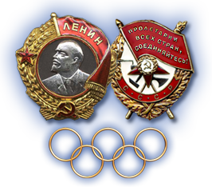
ФЕДЕРАЛЬНОЕ ГОСУДАРСТВЕННОЕ БЮДЖЕТНОЕ ОБРАЗОВАТЕЛЬНОЕ УЧРЕЖДЕНИЕ ВЫСШЕГО ОБРАЗОВАНИЯ «НАЦИОНАЛЬНЫЙ ГОСУДАРСТВЕННЫЙ УНИВЕРСИТЕТ ФИЗИЧЕСКОЙ КУЛЬТУРЫ, СПОРТА и ЗДОРОВЬЯ имени П.Ф. ЛЕСГАФТА, САНКТ-ПЕТЕРБУРГ» Кафедра теории и методики спортивных игр
ООО «Многопрофильное предприятие «Элсис»
Луткова Н.В., Макаров Ю.М., Минкин В.А., Николаенко Я.Н., Егоренко Л.А.
СРАВНИТЕЛЬНЫЙ АНАЛИЗ ПОКАЗАТЕЛЕЙ ПСИХОФИЗИОЛОГИЧЕСКОГО СОСТОЯНИЯ СПОРТСМЕНОВ ИГРОВИКОВ ПРИ ВЫПОЛНЕНИИ
ТАКТИКО-ТЕХНИЧЕСКИХ ДЕЙСТВИЙ В СОРЕВНОВАТЕЛЬНЫХ УСЛОВИЯХ
Санкт-Петербург
2019

Slide 2
Цель исследования: Установление дифференцированного влияния показателей ПФС спортсменов игровиков на эффективность их соревновательной деятельности

Slide 3
Гипотеза исследования:
Предполагалось, что изучение влияния отдельных параметров ПФС игроков на эффективность выполнения ими тактико-технических действий позволит выявить наиболее значимые параметры, при сбалансированности, внутренней взаимной обусловленности которых возможна демонстрация стабильных результатов.

Slide 4
Объект исследования:
Квалифицированные спортсмены регбисты в количестве 16 человек, среди которых 10 человек имеют звание Мастер спорта (МС) и 6 – кандидаты в мастера спорта (КМС), 4 спортсменов входят в состав сборной России.

Slide 5
Организация исследования
На первом этапе
Определялось психофизиологическое состояние участников эксперимента в покое.
На втором этапе
Наряду с диагностикой ПФС, в ходе игровой деятельности фиксировалась эффективность выполнения тактико-технических действий (ТТД) регбистов.
Производился сравнительный анализ игровой результативности и отдельных параметров ПФС.

Slide 6
Таблица 1 - Результаты психофизиологического тестирования квалифицированных спортсменов игровиков в состоянии покоя (n=16)
Показатели | M±S | Vi (S/M) | bMin | bMax
Агрессивность | 43,70±6,96 | 15,98 | 20,00 | 50,00
Стресс | 27,50±3,21 | 11,90 | 20,00 | 40,00
Тревожность | 28,92±8,95 | 33,67 | 15,00 | 40,00
Опасность | 33,36±4,03 | 12,26 | 20,00 | 50,00
Уравновешенность | 63,59±6,95 | 11,60 | 50,00 | 100,00
Харизматичность | 76,41±4,12 | 5,50 | 40,00 | 100,00
Энергичность | 24,03±3,89 | 16,54 | 10,00 | 50,00
Саморегуляция | 69,75±4,57 | 6,65 | 50,00 | 100,00
Торможение | 17,96±3,42 | 18,62 | 10,00 | 25,00
Невротизм | 34,16±12,23 | 35,98 | 10,00 | 50,00

Slide 7
Таблица 2 - Эффективность соревновательной деятельности спортсменов игровиков в зависимости от их психофизиологического состояния (в %)
;
Показатели | 20-40% (n=4) | 40-60% (n=4) | 60-80% (n=5) | Нестабильная эффективность (n=3)
 | M±S | M±S | M±S | M±S
Агрессивность | 35,55±6,24 | 41,63±6,46 | 46,24±7,05 | 53,09±8,45
Стресс | 30,87±3,14 | 28,13±3,44 | 24,91±3,43 | 26,47±2,60
Тревожность | 35,75±7,01 | 25,20±10,85 | 29,54±8,75 | 23,77±9,36
Опасность | 33,87±3,88 | 31,80±4,32 | 33,33±3,96 | 34,81±3,94
Уравновешенность | 68,47±6,08 | 66,48±6,57 | 64,51±6,84 | 51,68±8,79
Харизматичность | 71,28±5,26 | 76,65±5,95 | 81,21±2,88 | 74,93±2,20
Энергичность | 19,33±2,57 | 21,61±3,36 | 28,86±4,71 | 25,50±5,00
Саморегуляция | 69,96±4,28 | 71,01±5,24 | 72,58±4,30 | 63,09±4,51
Торможение | 15,54±2,47 | 18,87±4,17 | 17,87±3,36 | 20,14±3,78
Невротизм | 24,68±7,87 | 41,67±15,56 | 33,56±12,07 | 37,79±13,86

Slide 8
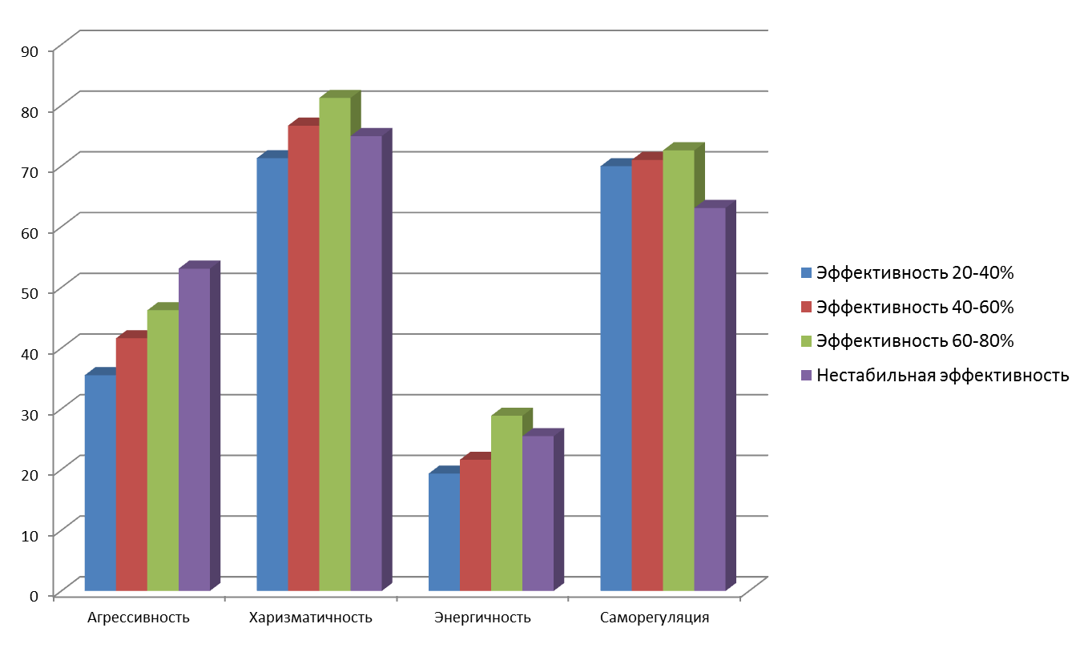
Рисунок 1 - Диаграмма показателей ПФС регбистов в зависимости от эффективности соревновательной деятельности (в %)

Slide 9
Выводы
1. Исследование ПФС спортсменов в условиях экстремальных соревновательных нагрузок подтвердило предположение о «законе рациональности», когда среди многочисленных психофизиологических свойств личности, обеспечивающих высокую результативность действий, наиболее значимыми оказались три: агрессивность, энергичность и саморегуляция.

Slide 10
2. Каждый в отдельности показатель общего ПФС игроков не гарантирует успешности тактико-технических действий. Только при сбалансированности, внутренней взаимной обусловленности нескольких стимулов (в данном случае агрессивности, энергичности, саморегуляции) возможна демонстрация стабильных результатов.

Slide 11
СПАСИБО ЗА ВНИМАНИЕ!

